Slide 1

Přírodní vědy aktivně a interaktivně
Elektronický materiál byl vytvořen v rámci projektu OP VK CZ.1.07/1.1.24/01.0040
Zvyšování kvality vzdělávání v Moravskoslezském kraji
Střední průmyslová škola stavební, Havířov, příspěvková organizace
Název EM | Nervová soustava
Název sady EM | GOJ_BIO_01
Vzdělávací obor | Biologie
Vzdělávací oblast | Člověk a příroda, Informační a komunikační technologie
Autor | Mgr. Jaroslav Goj
Ročník | 1
Anotace | CNS, Mozek, Mícha, Periferní nervy, Neuron

Slide 2
Nervová soustava

Slide 3
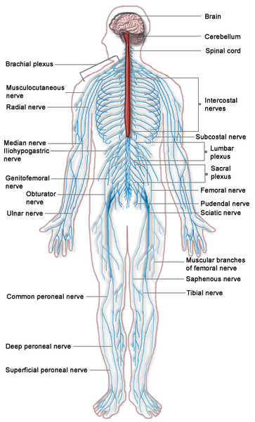
Centrální nervová soustava CNS
Mozek
Mícha
Periferní nervy
Obr. 1.

Slide 4
NERVOVÁ SOUSTAVA
nervy prochází celým tělem a nesou informace do mozku a zase zpátky
slouží k zachycení a zpracování podnětů působících na organismus a zajištění odpovídající reakce na ně
zajišťuje nervové řízení lidského těla, které vyžaduje rychlou koordinovanou reakci

Slide 5
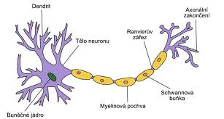
Neuron
nervová buňka, je základní funkční jednotka nervové tkáně
jsou to vysoce specializované buňky, schopné přijmout, vést, zpracovat a odpovědět na speciální signály
přenáší a zpracovávají informace z vnitřního i vnějšího prostředí a tím podmiňují schopnost organismu na ně reagovat
Obr. 2.

Slide 6
LIDSKÝ MOZEK (Encephalon)
je řídící orgán nervové soustavy člověka
řídí a kontroluje veškeré tělesné funkce, jako je činnost srdce, trávení, pohyb, řeč, ale i samotné myšlení, paměť či vnímání emocí
má objem asi 1500 cm³ a váží přibližně 1300-1400 g,
což je asi 2 % lidské váhy
obsahuje asi 50–100 miliard neuronů, z nichž asi 10 % jsou pyramidální buňky v mozkové kůře.
Mezi nervovými buňkami existuje až biliarda synaptických spojení

Slide 7
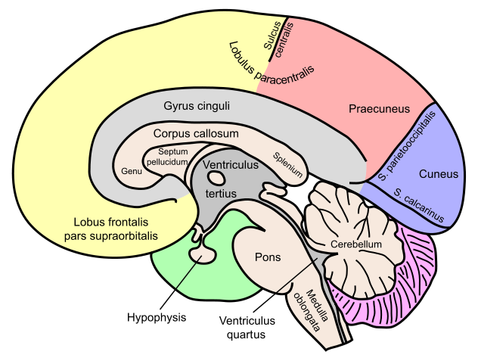
Dělení mozku:
Prodloužená mícha
(medulla oblongata)
Varolův most
(pons Varoli)
Střední mozek
(mesencephalon)
Mozeček
(cerebellum)
Mezimozek
(diencephalon)
Koncový mozek
(telencephalon)
Obr. 3.

Slide 8
Citace
Obr.1. A diagram of the Human Nervous systém. [1-4-2013], http://cs.wikipedia.org/wiki/Soubor:Nervous_system_diagram.png
Obr.2. Neuron Hand-tuned, Quasar Jarosz, [1-4-2013],
dostupný pod licencí Creative Commons,
http://cs.wikipedia.org/wiki/Soubor:Neuron_Hand-tuned.svg
Obr.3. Medial view of a halved human brain, labeled in latin., NEUROtiker,
[1-4-2013], dostupný pod licencí Creative Commons,
http://cs.wikipedia.org/wiki/Soubor:Gehirn,_medial_-_beschriftet_lat.svg

